Slide 1
CHỦ ĐỀ 6
TIN HỌC VÀ ĐỊNH HƯỚNG NGHỀ NGHIỆP
Bài 17: TIN HỌC VÀ THẾ GIỚI NGHỀ NGHIỆP

Slide 2




An, Minh và Khoa trao đổi về một dự án mà các bạn dự định thực hiện.
Thật là tuyệt. Tớ sẽ đưa trò chơi lên Internet, duy trì sự hoạt động của nó và tập hợp các ý kiến phản hồi để cải tiến.
Bạn chỉ cần mô tả nhân vật, trang phục, phong cảnh, còn việc tạo ra các hình ảnh đó trên máy tính thì yên tâm, đã có tớ.
Tớ sẽ phác thảo một kịch bản để các bạn góp ý và chuyển kịch bản đó thành một phần mềm trò chơi trên máy tính.
Làm thế nào để tạo nhân vật, trang phục, phong cảnh cho trò chơi?
Notes:
Chúng ta hãy cùng tìm hiểu xem sở trường của mỗi bạn có thể phát triển để trở thành một nghề trong tương lai được hay không nhé.

Slide 3
NGHỀ NGHIỆP TRONG TIN HỌC

Slide 4
Hoạt động 1
Công việc đặc thù của người làm tin học
1. Ba người bạn của chúng ta, sau này có thể làm những nghề nghiệp gì trong lĩnh vực tin học?
2. Đặc thù công việc và sản phẩm chính của những nghề nghiệp đó là gì?
Notes:
Đoạn hội thoại ở hoạt động Khởi động cho biết ba bạn An, Minh, Khoa đang dự định cùng nhau làm một trò chơi trên máy tính. Mỗi bạn đều có sở thích và khả năng riêng. Em hãy trả lời các câu hỏi sau:
- Khoa có thể làm nhà chuyên môn về phân tích và phát triển phần mềm
+ Đặc thù công việc: đòi hỏi nghiên cứu khoa học về hệ thống máy tính, thuật toán và cách biểu diễn các thuật thuật toán trong máy tính; sử dụng các mô hình toán học tạo ra những cách mới để biểu diễn, xử lí và trao đổi thông tin trong môi trường số
+ Sản phẩm chính: các ứng dụng, trang web, hệ thống và phần mềm
- An có thể làm nhà thiết kế đồ họa
+ Đặc thù công việc: lí thuyết khoa học máy tính, sử dụng phương tiện và công cụ công nghệ thông tin để giải quyết vấn đề thực tế trong các lĩnh vực khác như ý tế, giáo dục, thương mại, truyền thông,...
+ Sản phảm chính: đồ họa trang web, game và đa phương tiện
- Minh có thể làm nhà quản trị hệ thống
+ Đặc thù công việc: thiết kế, xây dựng, tích hợp và triển khai các hệ thống cơ sở dữ liệu; thiết lập chính sách và triển khai các kể hoạch bảo mật dữ liệu; thiết kế, xây dựng, cấu hình và quản trị mạng máy tính

Slide 5
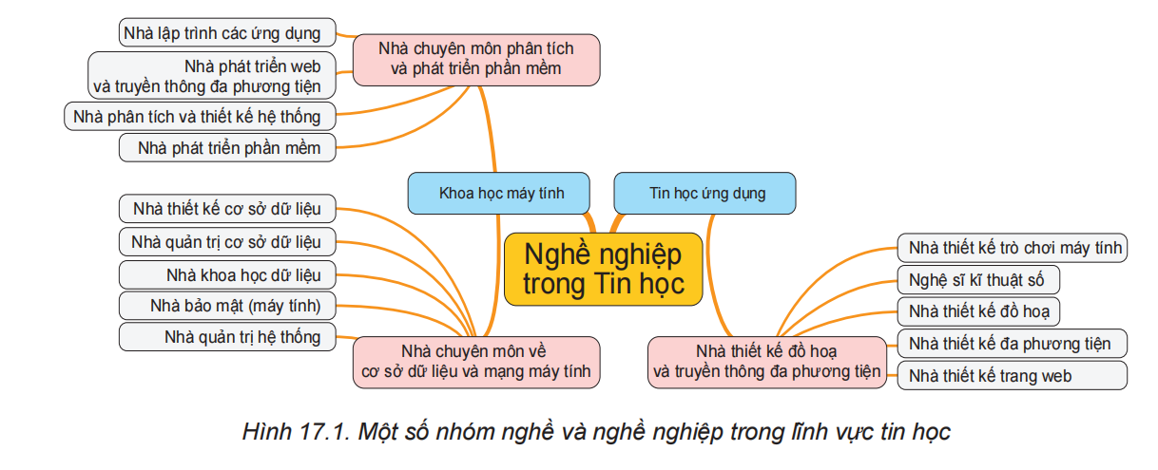

Notes:
Trong dự án làm phần mềm trò chơi, ba bạn An, Minh và Khoa, mỗi bạn nhận một việc. Khoa tạo ra kịch bản và chuyển kịch bản đó thành phần mềm trò chơi trên máy tính. Hình ảnh các nhân vật và phong cảnh trong trò chơi được An tạo ra bằng phần mềm đồ hoạ. Minh sẽ đưa trò chơi lên Internet, theo dõi và thống kê ý kiến của người chơi. Khả năng và sở thích của các bạn An, Minh, Khoa đều có thể phát triển để được xã hội chấp nhận, tạo ra thu nhập cho mỗi bạn, trở thành nghề nghiệp. (Đọc ví dụ SGK Trang 88)

Slide 6

Notes:
Ngành CNTT là gì?

Slide 7
Những nhóm nghề thuộc hướng Khoa học máy tính có đặc điểm chung là nghiên cứu lí thuyết về thông tin và thuật toán, tạo ra những cách mới để biểu diễn, xử lí và trao đổi thông tin trong môi trường số.
Những nhóm nghề thuộc hướng Tin học ứng dụng không đòi hỏi nghiên cứu chuyên sâu về lí thuyết khoa học máy tính mà chủ yếu là sử dụng phương tiện và công cụ công nghệ thông tin để giải quyết các vấn đề thực tế trong các lĩnh vực khác.

Slide 8

Notes:
Sau khi tìm hiểu về nghề nghiệp trong lĩnh vực Tin học, em nhận thấy ý thích và khả năng của mình phù hợp với nhóm nghề nào? Tại sao?
Sau khi tìm hiểu về nghề nghiệp trong lĩnh vực Tin học, em nhận thấy bản thân phù hợp với các ngành thuộc khoa học máy tính. Bởi vì em muốn tìm hiểu sâu về máy tính, lập trình chuyên sâu.

Slide 9
2. TIN HỌC VÀ THẾ GIỚI NGHỀ NGHIỆP

Slide 10

Hoạt động 2
Tìm việc
1. Nêu tên một doanh nghiệp hoạt động trong lĩnh vực tin học. Những công việc tin học nào phù hợp nhất với doanh nghiệp đó?
2. Nêu tên một doanh nghiệp sử dụng lao động tin học nhưng hoạt động trong lĩnh vực khác. Những công việc tin học được sử dụng trong doanh nghiệp đó là gì?
Notes:
Em hãy sử dụng những công cụ trên Internet như máy tìm kiếm, hội thoại thông minh, website của tổ chức, doanh nghiệp,… để tìm hiểu công việc ở một số doanh nghiệp và thực hiện các yêu cầu sau:
1. Một doanh nghiệp hoạt động trong lĩnh vực tin học là google. Công việc tin học phù hợp nhất với google bao gồm:
- Phát triển và quản lý hệ thống và dịch vụ web
- Khoa học dữ liệu và trí tuệ nhân tạo
2. Một doanh nghiệp sử dụng lao động tin học nhưng hoạt động trong lĩnh vực khác là ngân hàng. Một số công việc tin học được sử dụng trong ngân hàng bao gồm:
- Phát triển và quản lý phần mềm ngân hàng
- Bảo mật thông tin
- Phân tích tài chính và dự báo

Slide 11
Những công việc theo hướng Khoa học máy tính tập trung nhiều hơn ở các doanh nghiệp, công ti hoạt động trong lĩnh vực tin học, với các công việc như: phân tích, thiết kế hệ thống thông tin; xây dựng giải pháp kĩ thuật và công nghệ xử lí thông tin; phát triển các ứng dụng trí tuệ nhân tạo; nghiên cứu an ninh mạng và bảo mật thông tin;…
Những công việc theo hướng Tin học ứng dụng xuất hiện ở hầu hết các cơ quan, tổ chức, doanh nghiệp với mức độ khác nhau, nhưng tập trung cao hơn ở những doanh nghiệp khai thác công nghệ thông tin, tạo ra giá trị mới trong kinh doanh như: quản lí thông tin và giao dịch khách hàng; thương mại điện tử; cung cấp dịch vụ phát thanh, truyền hình và báo điện tử; cung ứng dịch vụ đa phương tiện phục vụ quảng cáo, giải trí, truyền thông;…
Notes:
Tin học xuất hiện trong nhiều cơ quan, tổ chức, doanh nghiệp,… bao gồm cả những doanh nghiệp hoạt động trong lĩnh vực tin học và những doanh nghiệp hoạt động trong lĩnh vực khác.

Slide 12

Notes:
Tìm hiểu về nghề lập trình viên

Slide 13

Hoạt động 3
Nữ giới và tin học
Bạn An đặt câu hỏi: “Những nghề liên quan đến tin học có phù hợp với nữ giới không?”. Em hãy giúp bạn An trả lời câu hỏi đó.
Notes:
Ở Việt Nam, nữ giới làm việc trong linh vực tin học cũng có cơ hội phát triển bản thân nhanh chóng và có mức lương cao, được tôn trọng và khuyến khích phát huy năng năng lực như nam giới. Những công việc tin học phù hợp với nữ có thể kể đến là: thiết kế đồ họa, truyền thông đa phương tiện, quản trị web, kiểm thử phần mềm, phân tích dữ liệu,…

Slide 14

- Không chỉ những doanh nghiệp tin học mà nhiều doanh nghiệp khác cũng cần lao động tin học, theo cả hai hướng Khoa học máy tính và Tin học ứng dụng.
- Mọi người, không phân biệt giới tính đều có cơ hội tiếp cận các nghề nghiệp trong lĩnh vực tin học theo sở thích, năng lực và nhu cầu của mình.

Slide 15

Em hãy chọn phát biểu đúng:
A. Nam giới làm những nghề như lập trình ứng dụng hay phân tích thiết kế hệ thống tốt hơn nữ giới do họ có tư duy lôgic tốt hơn.
B. Nữ giới làm những nghề như quản trị hệ thống hay quản trị cơ sở dữ liệu tốt hơn nam giới do họ cẩn thận hơn.
C. Lựa chọn nghề nghiệp trong lĩnh vực tin học phù hợp với giới tính sẽ đem lại hiệu quả lao động cao hơn.
D. Cả nam và nữ đều có thể chọn nghề trong lĩnh vực tin học phù hợp với năng lực và nhu cầu của mình.
Notes:
D

Slide 16

LUYỆN TẬP
1. Hãy kể tên hai công việc liên quan đến nghề nghiệp tin học trong lĩnh vực khác như y tế, giáo dục, nông nghiệp, xây dựng, giao thông,…
2. Em hãy nêu ví dụ về một nghề tin học mà theo em, lao động nữ có ưu thế. Giải thích cho câu trả lời của mình.
Notes:
1. * Y tế:
- Phát triển hệ thống quản lý học tập trực tuyến
- Mô phỏng và thực tập ảo
* Giáo dục:
- Phát triển hệ thống quản lí học tập trực tuyển
- Mô phỏng và thực tập ảo
2. Theo em ngành Phân tích dữ liệu (Data Analysis): quá trình thu thập, xử lý, đánh giá và trình bày dữ liệu để đưa ra thông tin hữu ích và hỗ trợ quyết định. Lao động nữ có ưu thế trong lĩnh vực này vì:
- Kỹ năng quản lý và tổ chức thời gian
- Phụ nữ có cái nhìn, kĩ năng nhạy bén, sâu sắc

Slide 17

VẬN DỤNG
1. Hãy kể về một nghề tin học mà em quan tâm. Nghề nghiệp đó theo định hướng Khoa học máy tính hay Tin học ứng dụng?
2. Em cần bổ sung những kiến thức hay kĩ năng nào để có thể trở thành người lao động trong nghề nghiệp mà em quan tâm ở câu 1?
Notes:
1. Một ngành nghề mà em quan tâm Quản lý cơ sở dữ liệu (Batabase Management) theo định hướng Tin học ứng dụng.
2. Để trở thành người lao động trong nghề nghiệp đó em cần bổ sung các kiến thức sau:
Kiến thức cơ bản về:
- Kỹ năng lập trình
- Kiến thức về công nghệ công cụ
- Kỹ năng phân tích và giải quyết vấn đề
- Kỹ năng giao tiếp và làm việc nhóm
- Tiếng anh.

